Slide 1
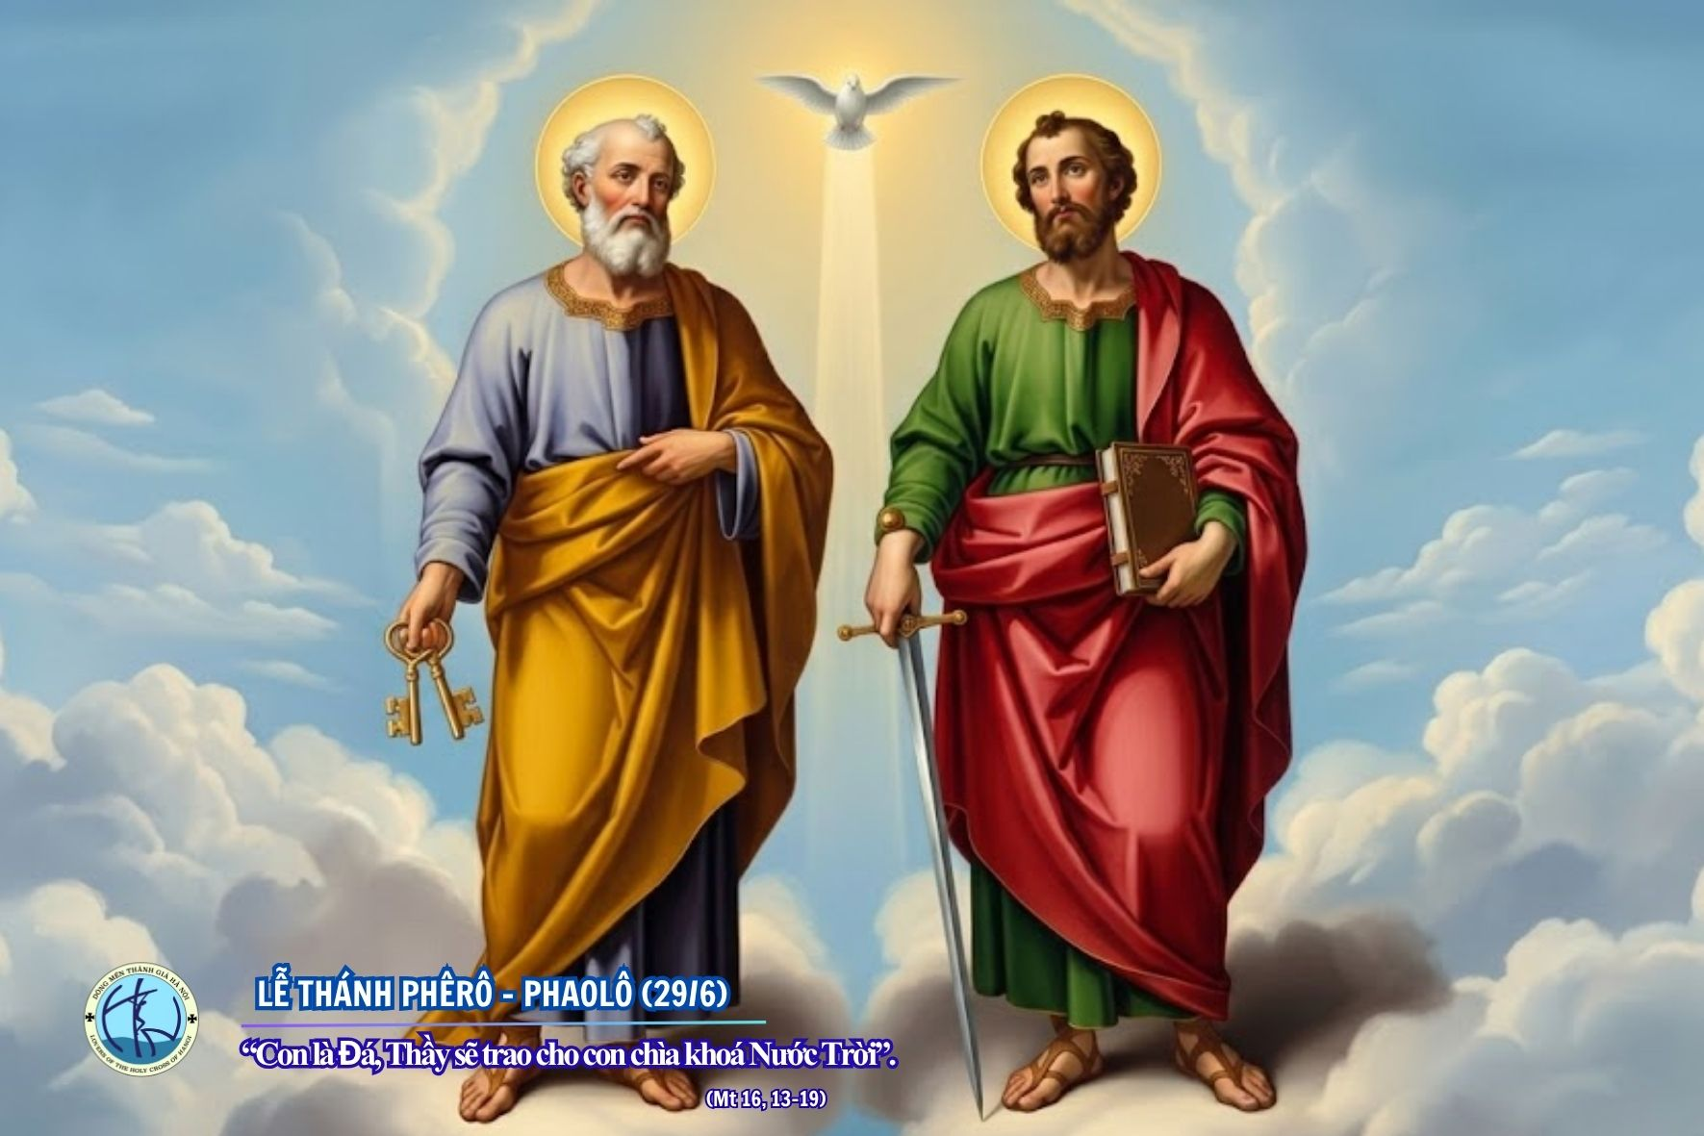
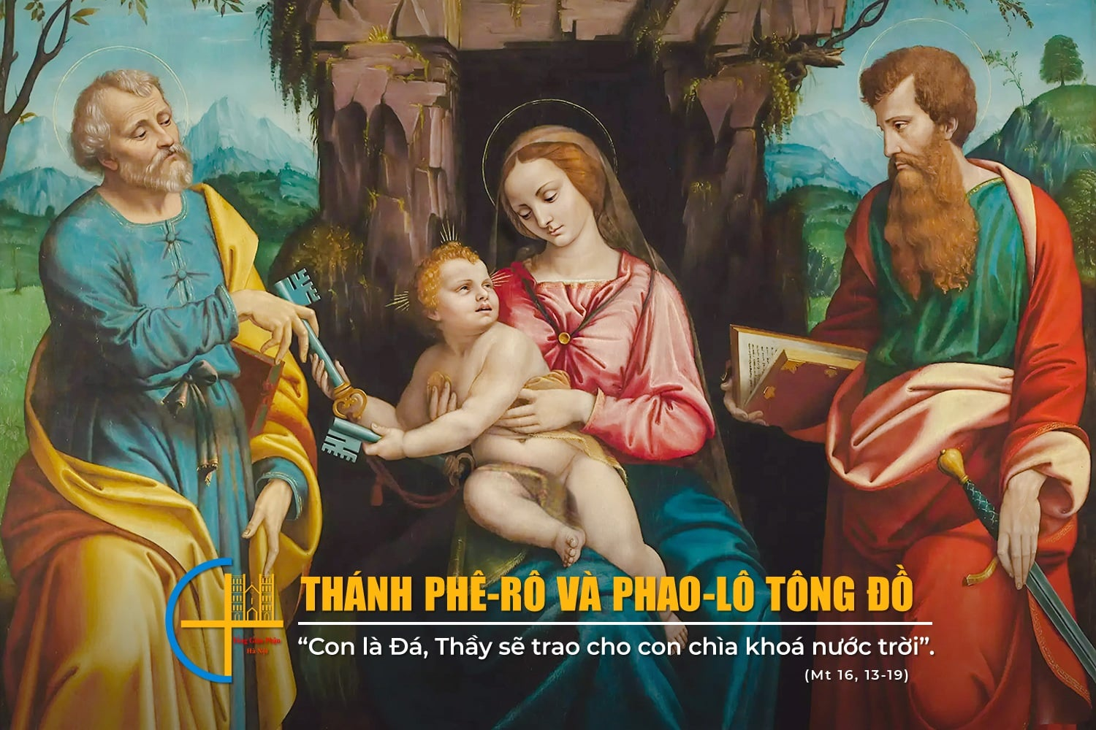

Slide 2
HAI THÁNH TÔNG ĐỒ

Slide 3

1. Trần hoàn ơi mau vui lên ca hát muôn lời. Cùng ngợi ca Hai Ngôi Sao Tông Đồ của Chúa. Thánh Phê-rô là người đầu tiên tuyên xưng đức tin. Thánh Phao-lô người truyền niềm tin đến với dân ngoại.

Slide 4
ĐK: Hiệp lời đồng thanh tôn vinh: hai Thánh Tông đồ hy sinh, dâng mình theo Chúa. Dẫu khó nguy không ngại gì, vẫn kiên trung bền tâm vững chí.

Slide 5
ĐK: Hiệp lời cầu xin trông nơi: hai Thánh Tông đồ không ngơi, kêu cầu Thiên Chúa. Giúp chúng con nơi gian trần, sống kiên trung theo Chúa đến cùng.

Slide 6
2. Trần hoàn ơi mau vui lên ca hát muôn lời. Cùng ngợi ca Hai Ngôi Sao Tông Đồ của Chúa. Thánh Phê-rô mục tử đoàn chiên quyền năng Chúa trao. Thánh Phao-lô nhiệt thành truyền rao xứng đấng anh hào.

Slide 7
ĐK: Hiệp lời đồng thanh tôn vinh: hai Thánh Tông đồ hy sinh, dâng mình theo Chúa. Dẫu khó nguy không ngại gì, vẫn kiên trung bền tâm vững chí.

Slide 8
ĐK: Hiệp lời cầu xin trông nơi: hai Thánh Tông đồ không ngơi, kêu cầu Thiên Chúa. Giúp chúng con nơi gian trần, sống kiên trung theo Chúa đến cùng.

Slide 9
3. Trần hoàn ơi mau vui lên ca hát muôn lời. Cùng ngợi ca Hai Ngôi Sao Tông Đồ của Chúa. Thánh Phê-rô thập hình ngược treo niềm tin rắc gieo. Thánh Phao-lô cực hình nhận theo hiến máu anh hùng.

Slide 10
ĐK: Hiệp lời đồng thanh tôn vinh: hai Thánh Tông đồ hy sinh, dâng mình theo Chúa. Dẫu khó nguy không ngại gì, vẫn kiên trung bền tâm vững chí.

Slide 11
ĐK: Hiệp lời cầu xin trông nơi: hai Thánh Tông đồ không ngơi, kêu cầu Thiên Chúa. Giúp chúng con nơi gian trần, sống kiên trung theo Chúa đến cùng.

Slide 13
ĐÁP CA

Slide 15
Này Thiên thần Chúa đóng trại gìn giữ khỏi lo. Mọi điều nguy khó được Chúa giải thoát giùm cho.

Slide 16
ALLELUIA

Slide 17
Phê-rô con là đá trên đá này, Thầy sẽ xây Hội Thánh Thầy. Và quyền lực tử thần sẽ không thắng được.

Slide 19
Khúc tình hiến dâng

Slide 20
1. Kính tiến lên Cha bánh và rượu thơm hương, đượm màu giọt mưa, giọt nắng, giọt sương. Kính tiến dâng Cha lễ vật yêu thương chân thành. Cùng một lòng sốt mến với tâm tình tri ân.

Slide 21
ĐK: Ôi bao la, ôi dạt dào. Ôi thâm sâu, ôi nhiệm mầu. Một tình yêu lớn lao có ai suy cùng hiểu thấu. Cho tim con rung niềm cảm mến, cho con say tâm tình dâng hiến, nguyện trở nên khúc ca tán dương danh Cha muôn đời.

Slide 22
2. Biết lấy chi dâng, lấy chi đền cho cân, vì ngàn hồng ân Cha đã tặng ban. Biết lấy chi dâng khi đời con bao lỗi lầm, chẳng thể nào xứng đáng với Vua Trời khoan nhân.

Slide 23
ĐK: Ôi bao la, ôi dạt dào. Ôi thâm sâu, ôi nhiệm mầu. Một tình yêu lớn lao có ai suy cùng hiểu thấu. Cho tim con rung niềm cảm mến, cho con say tâm tình dâng hiến, nguyện trở nên khúc ca tán dương danh Cha muôn đời.

Slide 24
3. Thánh ý Cha ban lúc con vừa phôi thai, làm ngọn đuốc sáng soi lối trần ai. Thánh ý Cha ban, con nguyện xin luôn thi hành, để trở thành hy lễ dâng lên tòa cao sang.

Slide 25
ĐK: Ôi bao la, ôi dạt dào. Ôi thâm sâu, ôi nhiệm mầu. Một tình yêu lớn lao có ai suy cùng hiểu thấu. Cho tim con rung niềm cảm mến, cho con say tâm tình dâng hiến, nguyện trở nên khúc ca tán dương danh Cha muôn đời.

Slide 26
4. Dẫu có dâng lên muôn ngàn lời ca khen, cũng chẳng cân xứng ơn thánh ngày đêm. Ấy máu chiên bò, lễ toàn thiêu Cha không nhận, thì giờ này con đến dâng Cha lời xin vâng.

Slide 27
ĐK: Ôi bao la, ôi dạt dào. Ôi thâm sâu, ôi nhiệm mầu. Một tình yêu lớn lao có ai suy cùng hiểu thấu. Cho tim con rung niềm cảm mến, cho con say tâm tình dâng hiến, nguyện trở nên khúc ca tán dương danh Cha muôn đời.

Slide 29
TÌNH YÊU NHIỆM MẦU

Slide 30
1. Có ai hiểu thấu tình yêu Chúa bao la nhiệm mầu, từ hư vô cho con hiện diện, để con được sống giữa nơi trần gian.

Slide 31
1. Ôi ân tình Chúa, con cất tiếng ca khen danh Ngài, vì yêu thương Cha đã chọn gọi, gọi con làm nhân chứng cho tình yêu.

Slide 32
ĐK. Ôi tình yêu Chúa đã thánh hiến con, sai con ra đi rao truyền chân lý, chứng tá Phúc Âm, sống giữa thế nhân là chút muối men cho đời tươi thắm.

Slide 33
ĐK. Ôi trọn đời con xin dâng Chúa thôi, mãi mãi khắc ghi Chúa là lẽ sống, mến Chúa hết tâm, yêu thương anh em là sống chứng nhân cho Tin Mừng Ngài.

Slide 34
2. Con cảm tạ Chúa vì thương đến thân con mọn hèn, dù Chúa biết con đâu là gì, là cát bụi được Chúa thương gọi lên.

Slide 35
2. Con nguyện từ đây dệt khúc hát tri ân cảm tạ, bằng đời sống dấn thân phục vụ, để đáp đền ơn Chúa ôi huyền siêu.

Slide 36
ĐK. Ôi tình yêu Chúa đã thánh hiến con, sai con ra đi rao truyền chân lý, chứng tá Phúc Âm, sống giữa thế nhân là chút muối men cho đời tươi thắm.

Slide 37
ĐK. Ôi trọn đời con xin dâng Chúa thôi, mãi mãi khắc ghi Chúa là lẽ sống, mến Chúa hết tâm, yêu thương anh em là sống chứng nhân cho Tin Mừng Ngài.

Slide 38
3. Biết bao người thế đang khao khát trông mong từng ngày, nguồn chân lý sáng soi cuộc đời, tìm nẻo về hạnh phúc nơi thẳm sâu.

Slide 39
3. Con xin tìm đến là loan báo Tin Mừng của Ngài, nguồn hạnh phúc cho ai tìm gặp, Ngài chính và Thiên Chúa của tình yêu.

Slide 40
ĐK. Ôi tình yêu Chúa đã thánh hiến con, sai con ra đi rao truyền chân lý, chứng tá Phúc Âm, sống giữa thế nhân là chút muối men cho đời tươi thắm.

Slide 41
ĐK. Ôi trọn đời con xin dâng Chúa thôi, mãi mãi khắc ghi Chúa là lẽ sống, mến Chúa hết tâm, yêu thương anh em là sống chứng nhân cho Tin Mừng Ngài.

Slide 43
Bỏ Ngài con biết theo ai

Slide 44
1. Bỏ Ngài con biết theo ai đời lộng gió cánh chim ngàn khơi. Trùng trùng sóng nước mênh mông, thuyền buông lái biết trôi về đâu. Bỏ Ngài con biết theo ai bên đời kia tương lai khuất mờ bước đi không Ngài đời con buồn tênh.

Slide 45
ÐK: Bỏ Ngài con đi với ai vì Ngài có lời ban sự sống. Bỏ Ngài thân con héo hon, đời cô liêu trên chốn dương gian. Bỏ Ngài con đi với ai đường xa lắc tương lai mịt mờ, nào ai dẫn con trên đường dài bỏ Ngài con đi với ai.

Slide 46
2. Ngàn đời con vẫn tin luôn Ngài trung tín rất mực từ nhân. Nào đâu Ngài nỡ quên con hằng đưa lối dẫn theo đường ngay. Lạy Ngài dạy bảo con đi giữ gìn con trong chân lý Ngài bước đi bên Ngài đời con bình an.

Slide 47
ÐK: Bỏ Ngài con đi với ai vì Ngài có lời ban sự sống. Bỏ Ngài thân con héo hon, đời cô liêu trên chốn dương gian. Bỏ Ngài con đi với ai đường xa lắc tương lai mịt mờ, nào ai dẫn con trên đường dài bỏ Ngài con đi với ai.

Slide 48
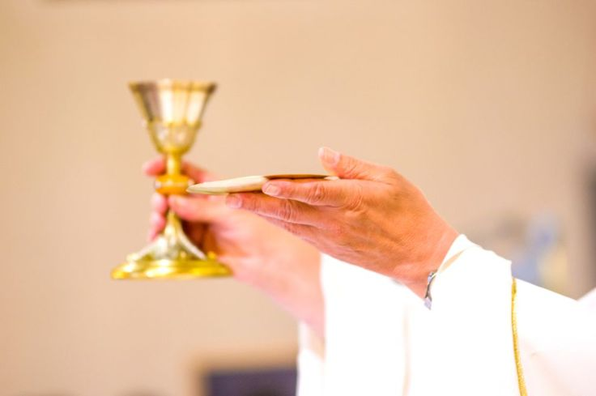
Mừng hai Thánh Tông đồ

Slide 49
ĐK: Mừng hai Thánh Tông Đồ Phê-rô Phao-lô xưa nghe tiếng cứu độ theo Đức Ki-tô. Hai người đi khắp nơi đem Tin Mừng đổi thay thế giới. Hai người nên chứng nhân chết can trường rạng soi gian trần.

Slide 50
1. Xưa Phê-rô chối Chúa ba lần nhưng khiêm nhường thống hối ăn năn. Với lòng mến lớn lao được nâng lên cao trao quyền lớn hướng dẫn đoàn chiên năm châu.

Slide 51
ĐK: Mừng hai Thánh Tông Đồ Phê-rô Phao-lô xưa nghe tiếng cứu độ theo Đức Ki-tô. Hai người đi khắp nơi đem Tin Mừng đổi thay thế giới. Hai người nên chứng nhân chết can trường rạng soi gian trần.

Slide 52
2. Xưa Phao-lô chống đối đạo Trời nhưng khuất phục trước tiếng gọi mời. Không chùn bước xông pha truyền rao Danh Cha dân ngoại đã đón lấy lời Cha vang xa.

Slide 53
ĐK: Mừng hai Thánh Tông Đồ Phê-rô Phao-lô xưa nghe tiếng cứu độ theo Đức Ki-tô. Hai người đi khắp nơi đem Tin Mừng đổi thay thế giới. Hai người nên chứng nhân chết can trường rạng soi gian trần.

